Slide 1
L’accidentalité du 80km/ et 90 km/h en 2020
La Déléguée interministérielle de la sécurité routière, Madame Gautier Melleray, ayant refusé de me communiquer au niveau départemental le nombre de tués par accident au cours de l’année 2020, je dois établir ces données indispensables pour compléter le travail entrepris en octobre, quand le bilan annuel de 2019 a été publié, intégrant les mortalités au niveau départemental.
Il est surprenant de constater que le bilan annuel est publié dans des délais de plus en plus longs dans un monde informatisé, alors que le nombre d’accidents a été divisé par six depuis la création de ce bilan. Je l’ai connu publié en mai de l’année suivante.
L’accidentalité étant établie au niveau départemental chaque mois, il serait facile et utile de la publier sans délai. De nombreux départements publient ces résultats départementaux, au niveau des préfectures, des structures départementales ou des médias.
Depuis la décision du président de la République d’introduire des vitesses de niveaux variables au niveau des routes départementales, il est indispensable de connaître les valeurs départementales mensuelles pour évaluer les différences d’accidentalités dans les deux groupes, avec maintien à 80 ou avec des remontées à 90.
J’avais analysé la mortalité départementale en 2019, elle a été comparée à l’année 2017 qui était la dernière année homogène avec une limitation de la vitesse maximale à 90 km/h. J’avais du attendre octobre pour faire ce travail et j’avais été surpris de l’importance des différences d’évolutions des accidentalités rapportées à la population. Le bilan de 2019 a démontré que la protection par le passage à 80 km/h était beaucoup plus important dans les départements qui ont ensuite fait le choix de remettre la vitesse maximale à 90 km/h.
Autrement dit, ce sont les départements les mieux protégés par le 80 qui étaient les plus nombreux à renoncer à la protection la plus forte !
Il est indispensable que les responsables départementaux soient informés à un niveau détaillé de ces différences, pour adapter leurs décisions, éventuellement la volonté de revenir à 80 km/h.
Une fois totalement achevée la connaissance complète de l’accidentalité départementale pour l’année 2020, je serai en capacité de comparer la différence de proportions des tués dans le groupe des départements « pro-80 » et des « pro-90 ». Cette évaluation ne sera pas perturbée par l’influence de la réduction du nombre de tués attribuables à l’influence du COVID-19, qui ne devrait pas être modifié en proportions Ce point sera vérifié.
J’ai une activité de recherche concernant l’activité routière depuis 1972, elle a exprimé le plus souvent l’intérêt de la collaboration entre les responsables publiques et les chercheurs. C’est la première fois que l’on me refuse l’accès à des données, à un moment critique de l’évolution de l’accidentalité.

Slide 2
32 départements ont fait le choix en 2020 d’un retour à 90 km/h dans des proportions de 1% à 100% de longueurs de leurs voies, traduisant l’absence de rationalité de leur comportement
Les sources de ces nombres de tués annuels pour chaque département sont de qualité variables mais accessibles. Le premier objectif est d’établir la relation entre retour à 90 et accroissement de l’accidentalité. | La majorité vient des préfectures et des structures départementales Une partie est obtenue dans des journaux locaux, leurs données sont utiles en fin d’année, quand les bilans des préfectures et des départements ne sont pas mis à jour. | Cette recherche permet de connaitre les mortalités départementales qui permettent de suivre les effets du retour à 90 Pro-90 : 672 tués Pro-80 : 1771 Bilan ONISR : 2250 ONISR sans Paris et petite couronne : 2443
3 Allier : 28 ok 5 Hautes Alpes : 2 ok 10 Aube : 21 ok 14 Calvados : 27 ok 15 Cantal : 7 ok 16 Charente : 15 ok 17 Charente Maritime : 43 ok 18 Cher : 12 ok 19 Corrèze : 16 ok 21 Côte d’Or : 27 ok 23 Creuse : 6 ok | 24 Dordogne : 19 ok 28 Eure et Loir : 21 ok 34 Hérault : 51 ok 36 Indre : 8 ok 37 Indre et Loire : 18 ok 39 Jura : 15 ok 41 Loir et Cher : 20 ok 43 Haute Loire : 11 ok 45 Loiret : 31 ok 48 Lozère : 4 ok 49 Maine et Loire : 28 ok | 52 Haute Marne : 9 ok 53 Mayenne : 9 ok 61 Orne : 28 ok 65 Hautes Pyrénées : 12 ok 67 Bas-Rhin : 39 ok 68 Haut-Rhin : 19 ok 72 Sarthe : 22 ok 77 Seine et Marne : 61 ok 79 Deux Sèvres : 17 ok 86 Vienne : 26 ok

Slide 3
La procédure à utiliser
Les départements ont des accidentalités par habitants différentes, liées à de nombreux facteurs (densité de population, types de routes, géographie physique…),
Pour évaluer le rôle de la remontée à 90 km/h de la vitesse maximale dans la production de l’accidentalité, Il fallait établir les proportions d’accidents dans le temps, j’ai été surpris par la stabilité en proportion observée au cours des 20 dernières années, notamment dans la période de forte variation de l’accidentalité produite par la réforme Chirac.
Les bilans annuels de l’accidentalité départementale établis par l’ONISR permettent d’établir cette stabilité en proportions.
L’année 2020 a été hétérogène, mais il est déjà possible de constater une croissance de la proportion des 32 départements pro-90 proche de 1%

Slide 4
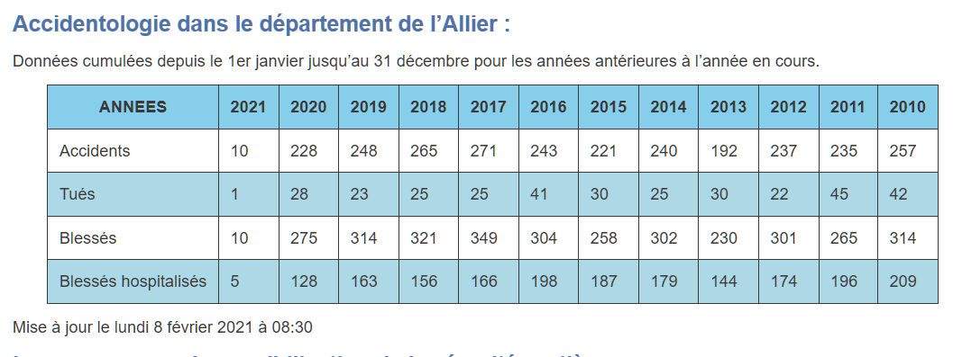
3 – Allier – 28

Slide 5
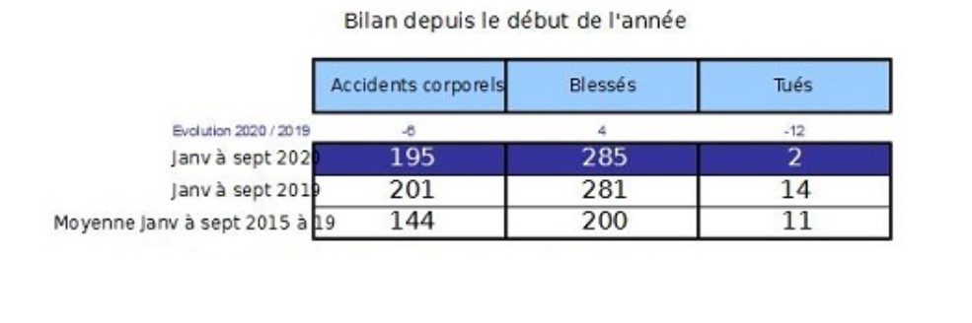
5 - Hautes Alpes – 2

Slide 6
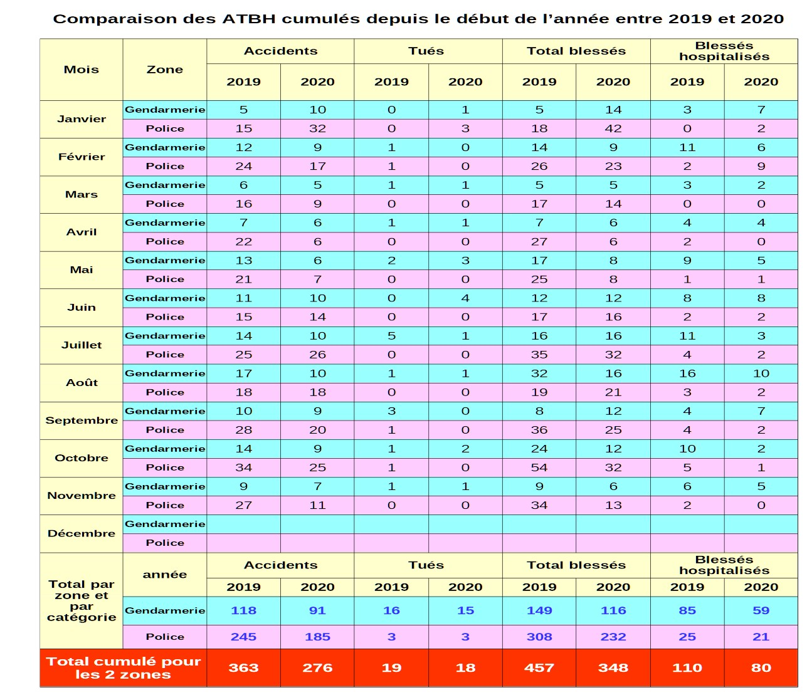
10 - Aube - 21 (18 + 3 tués en décembre = 21 décès)

Slide 7
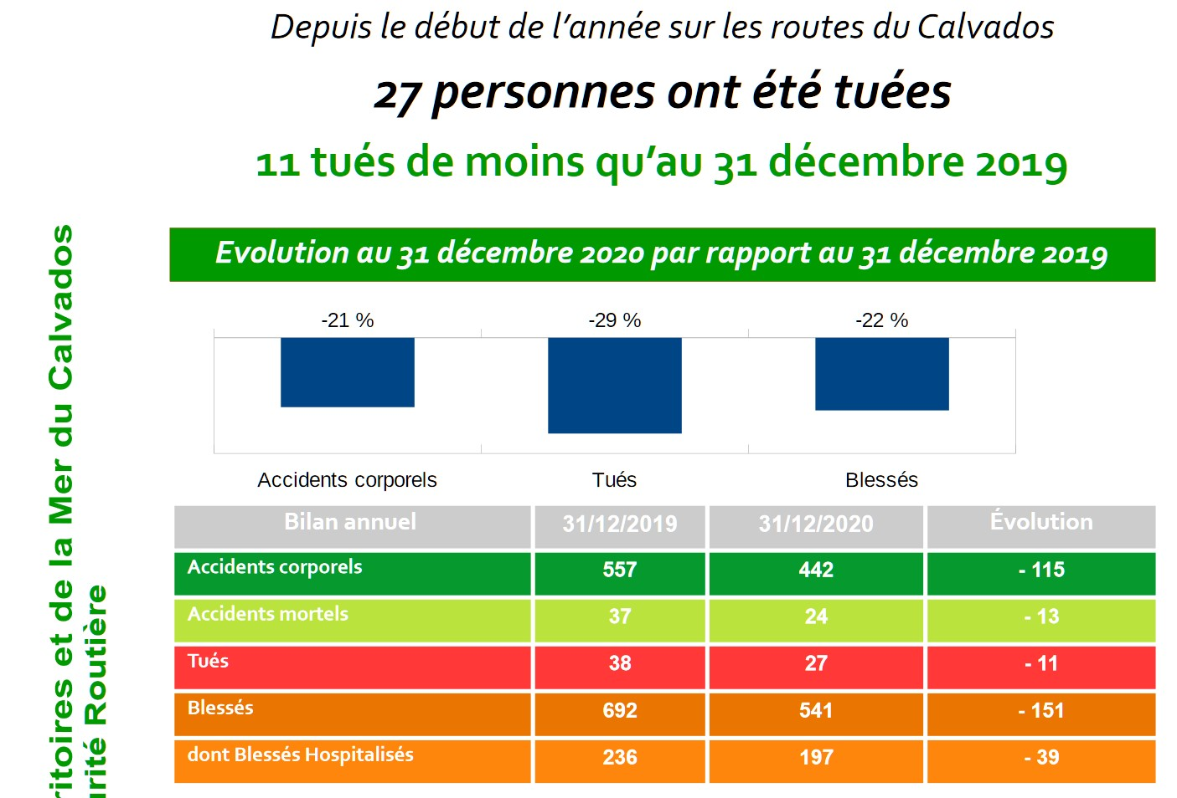
14 – calvados – 27

Slide 8
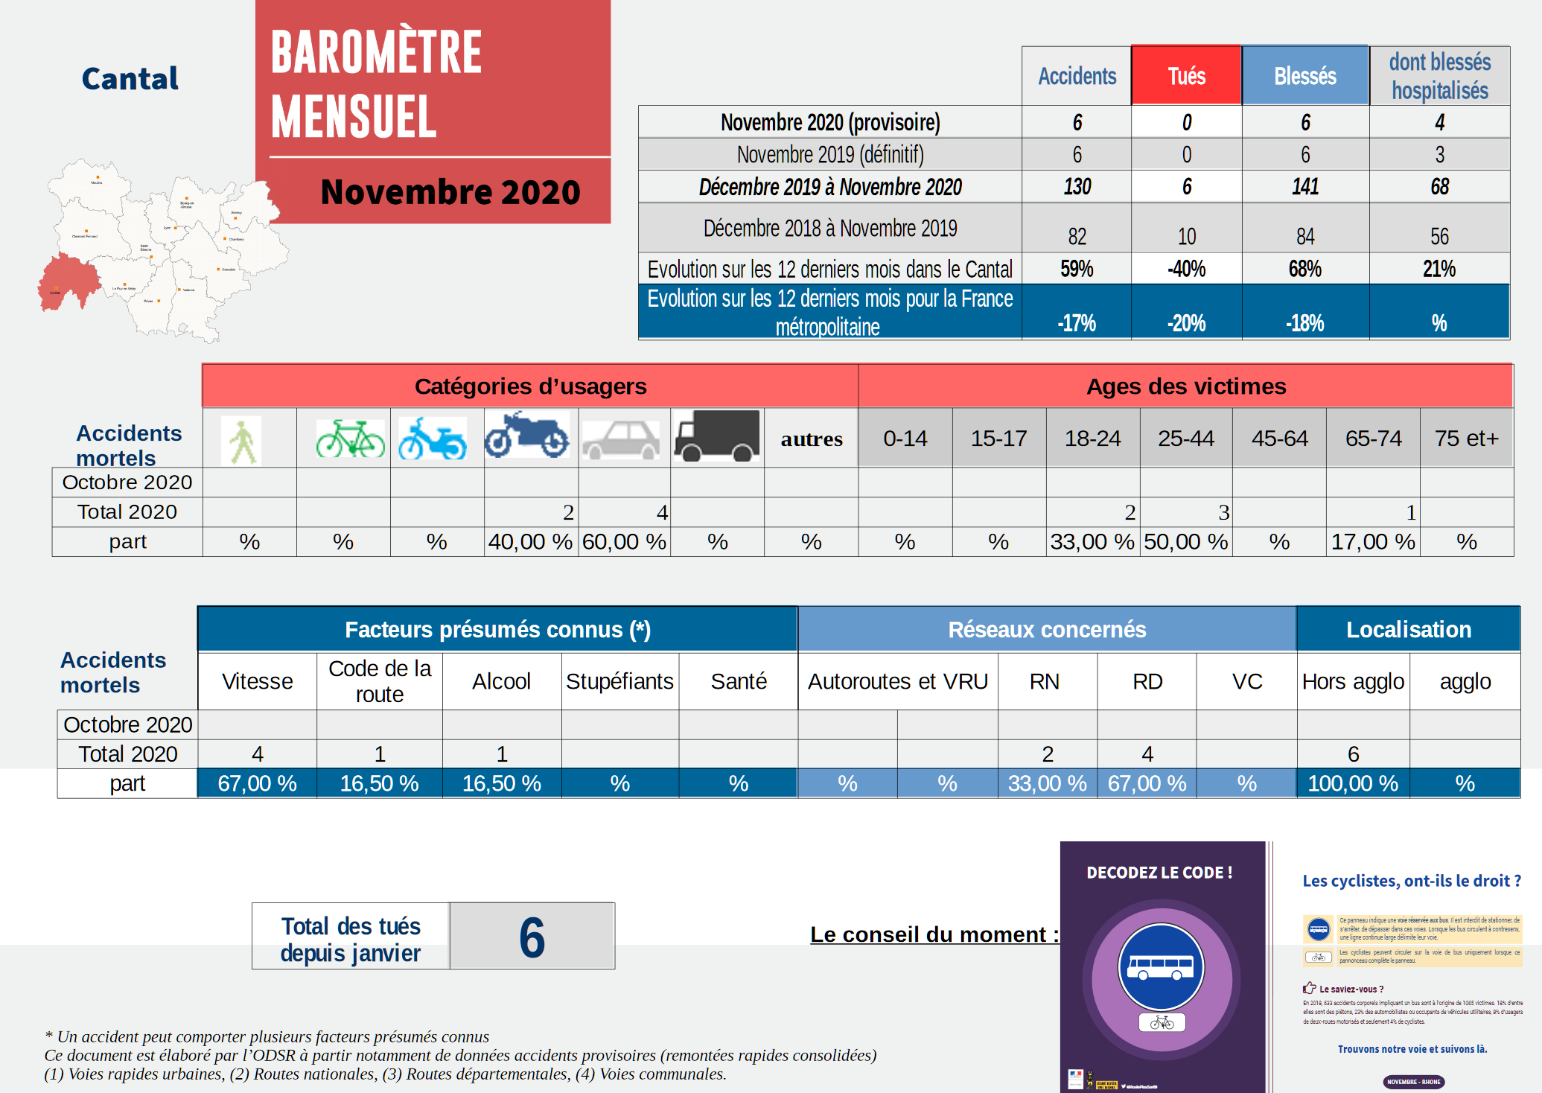
15 - Cantal – 7 (6 + 1, bilan final 7 tués )

Slide 9
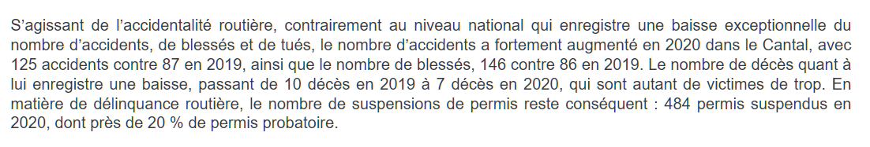
15 – Cantal - 7

Slide 10

16 – Charente – 15

Slide 11
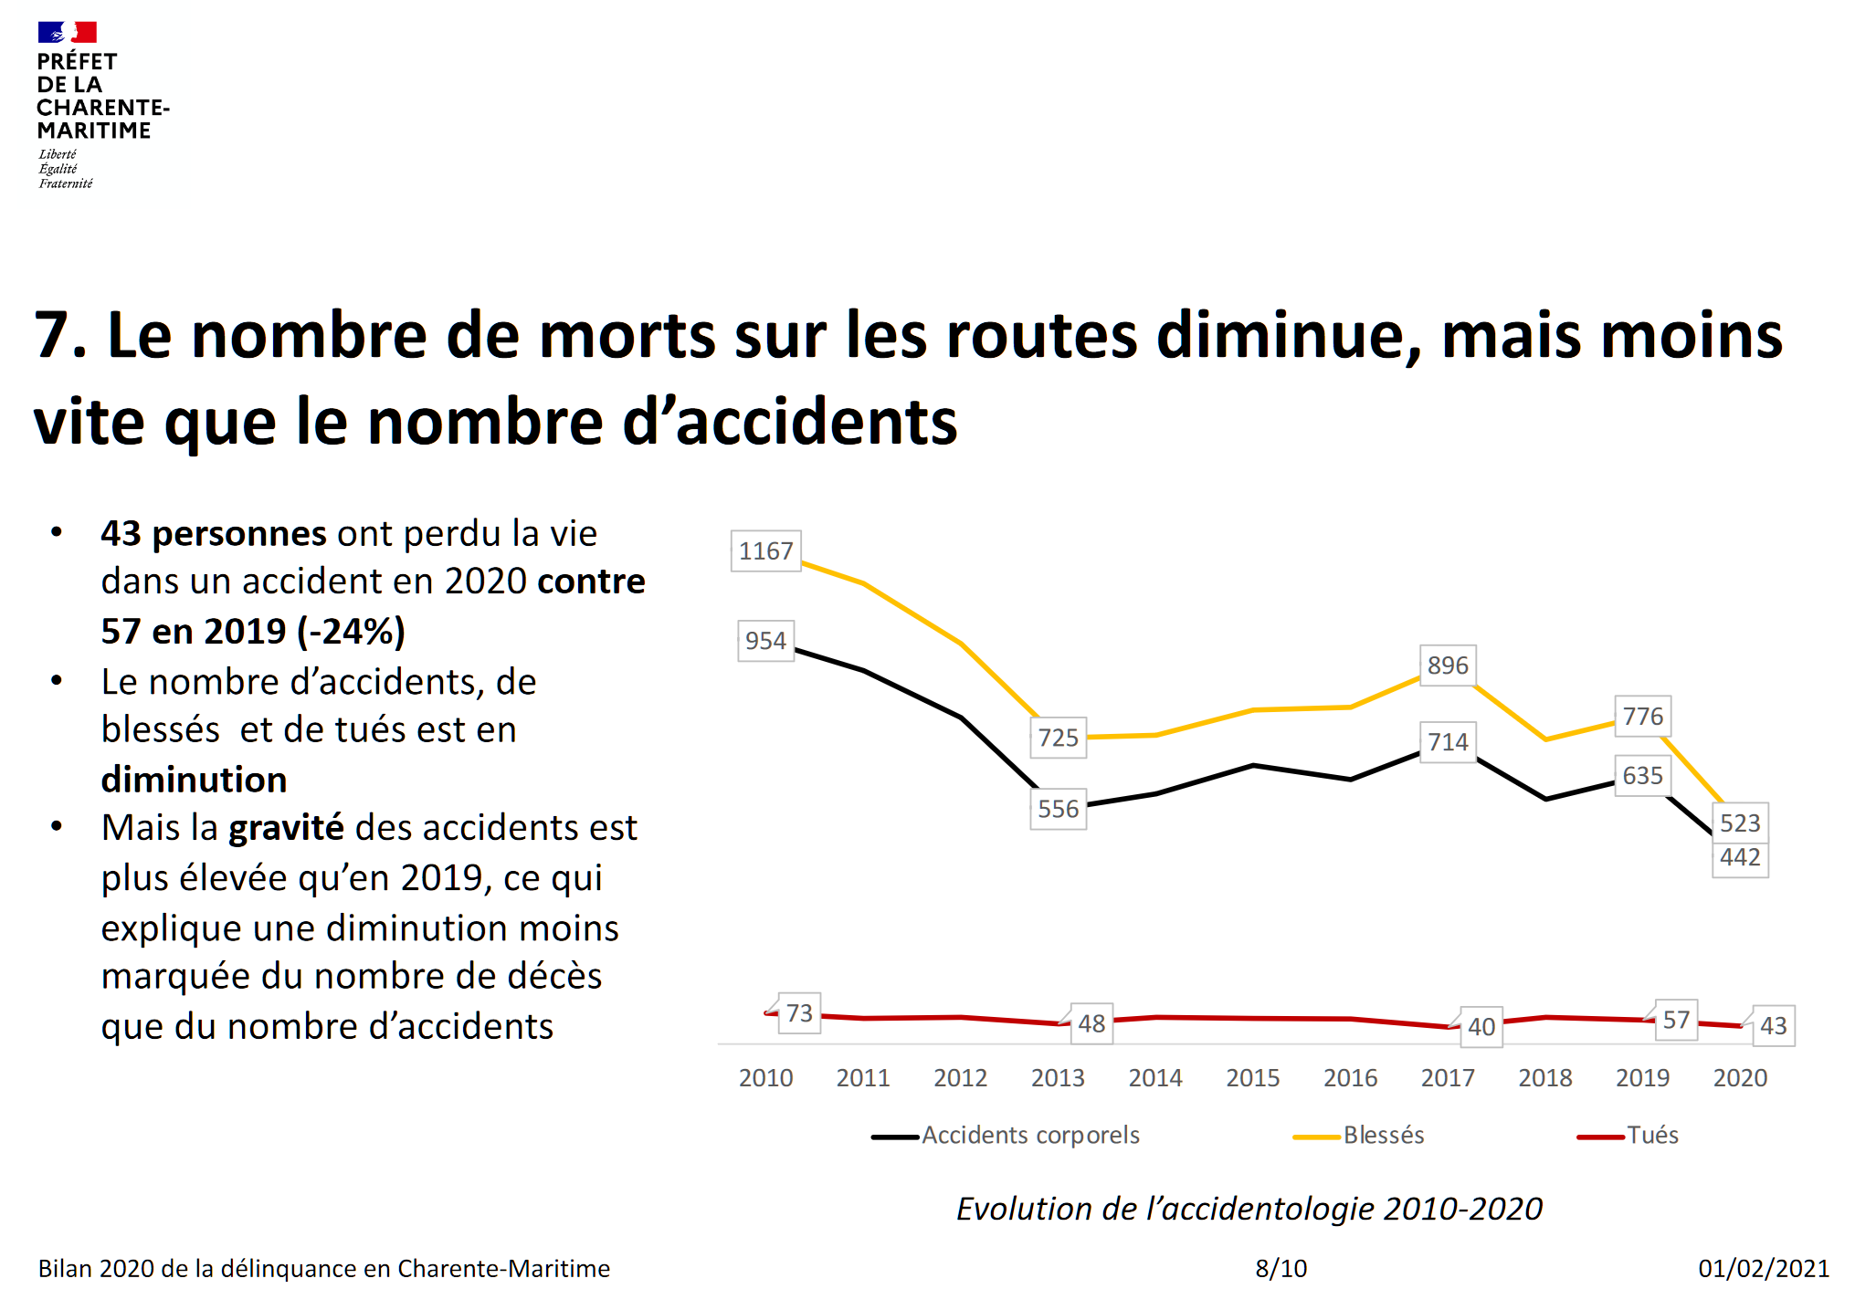
17 - Charente Maritime – 43

Slide 12
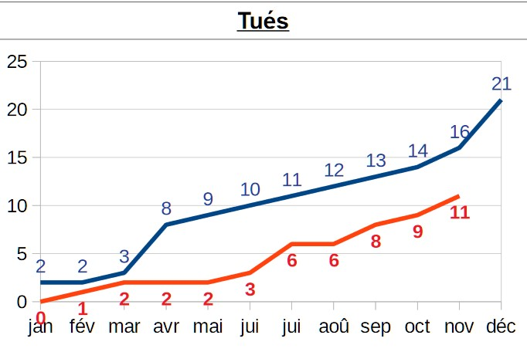
18 - Cher – 12 (ajout de 1 en décembre)

Slide 13
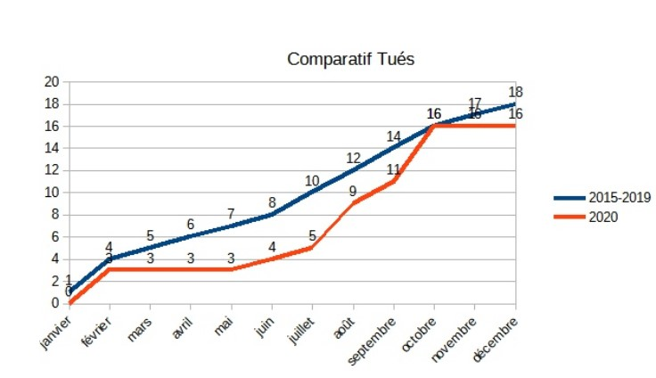
19 – corrèze – 16

Slide 14
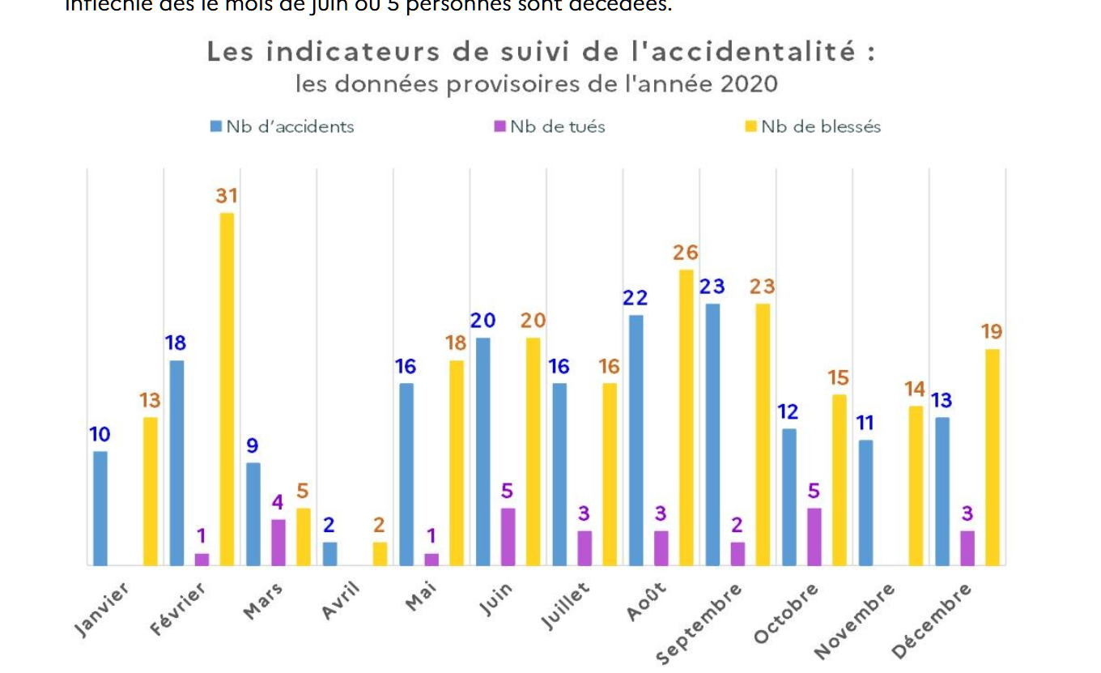
21 - Côte d’or – 27

Slide 15
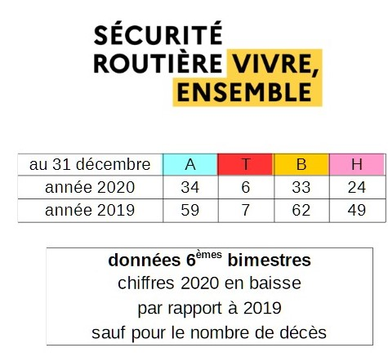
23 – creuse – 6

Slide 16
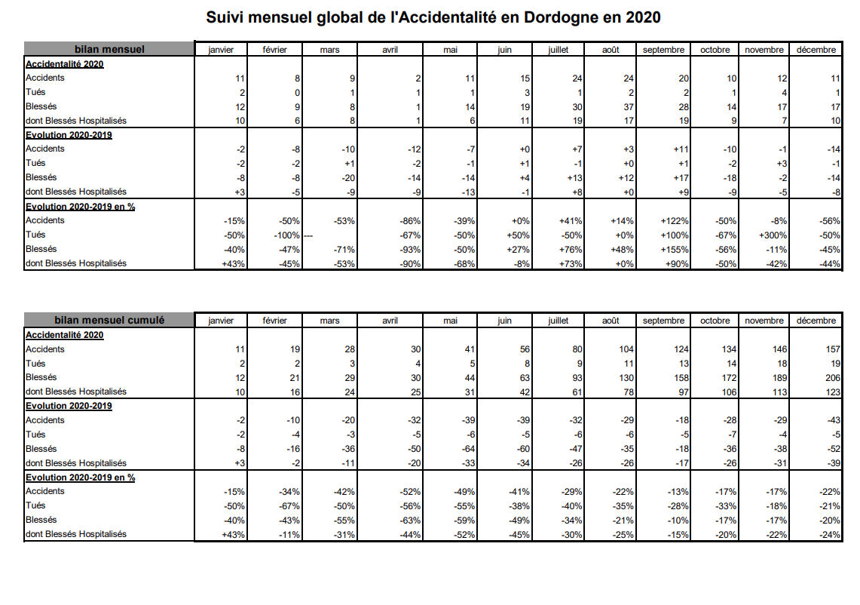
24 – dordogne – 19

Slide 17
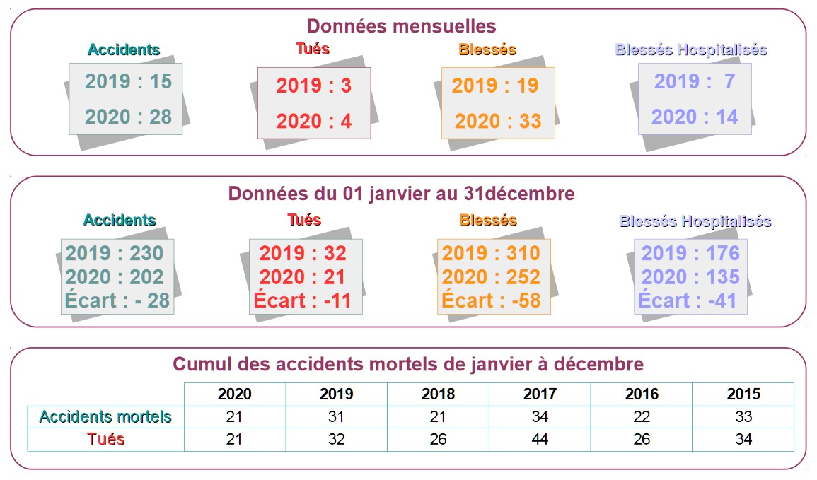
28 - Eure et Loir – 21

Slide 18
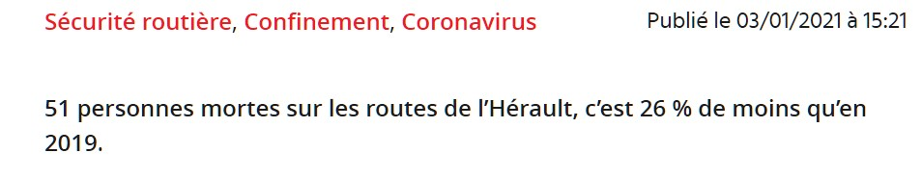
34 - Hérault – 51

Slide 19
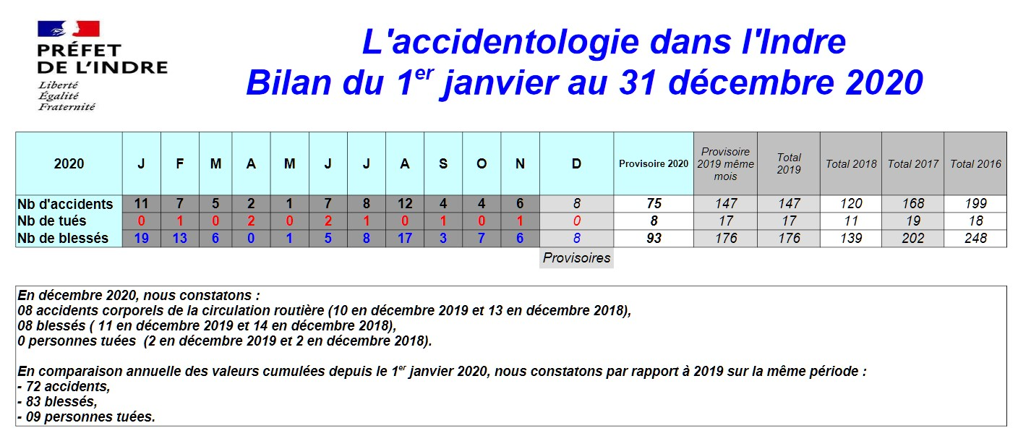
36 - Indre - 8

Slide 20

37 - Indre et Loire – 18

Slide 21
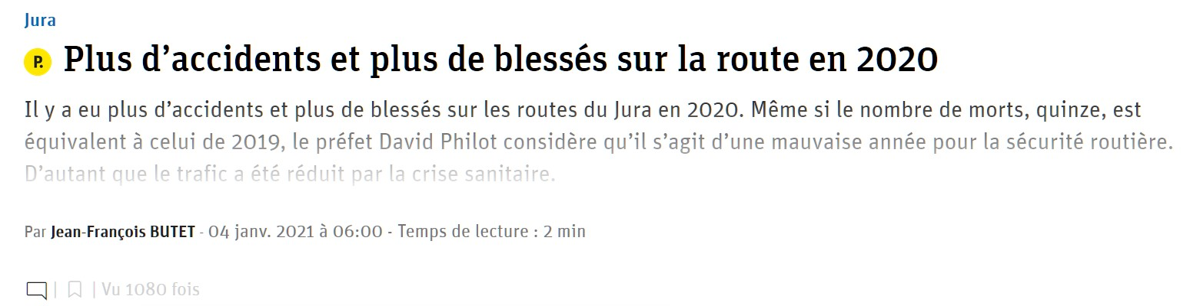
39 – jura – 15

Slide 22
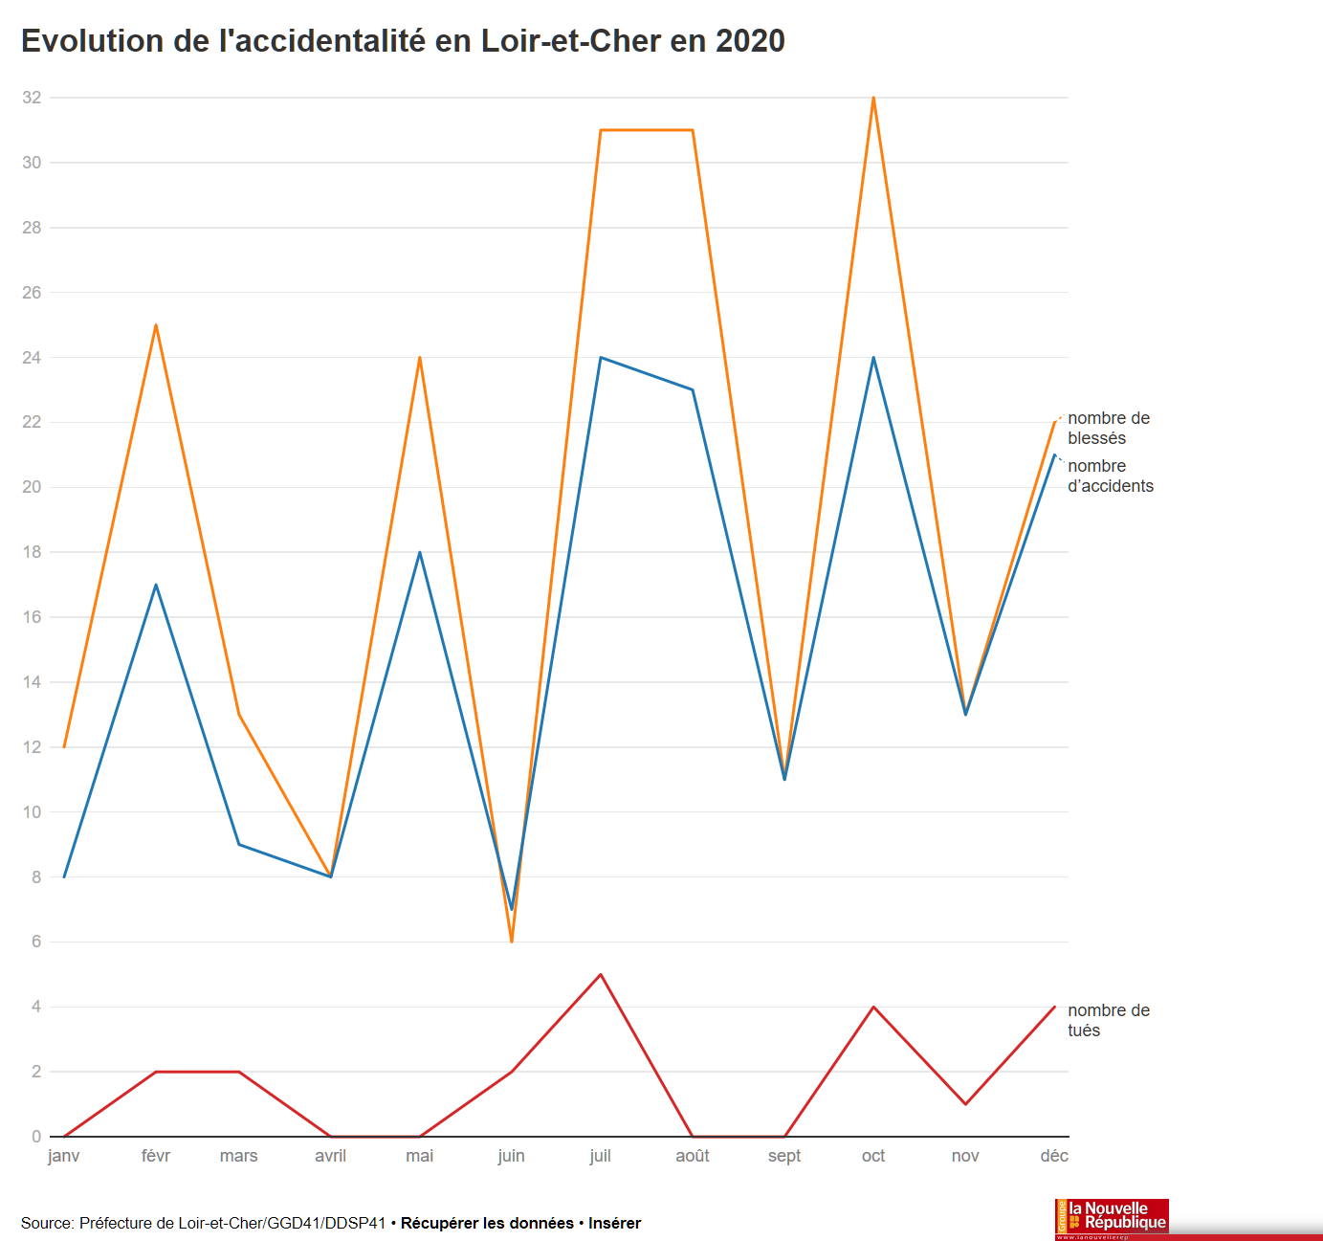
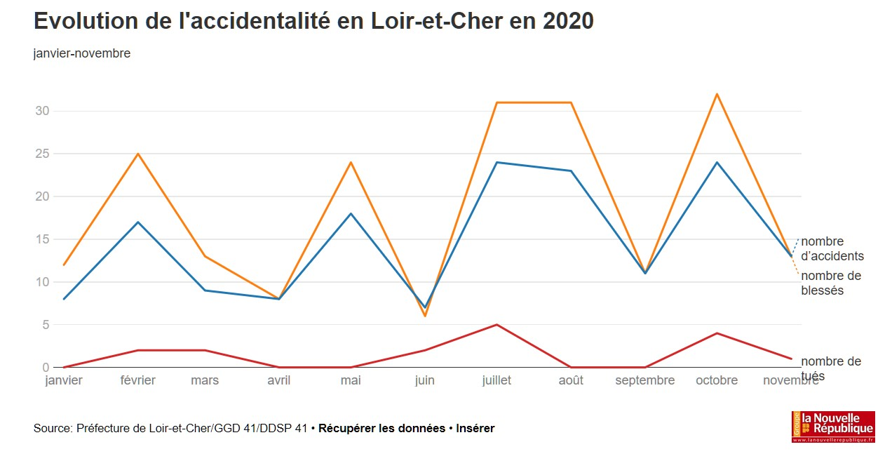
41 - Loir et cher – 20

Slide 23
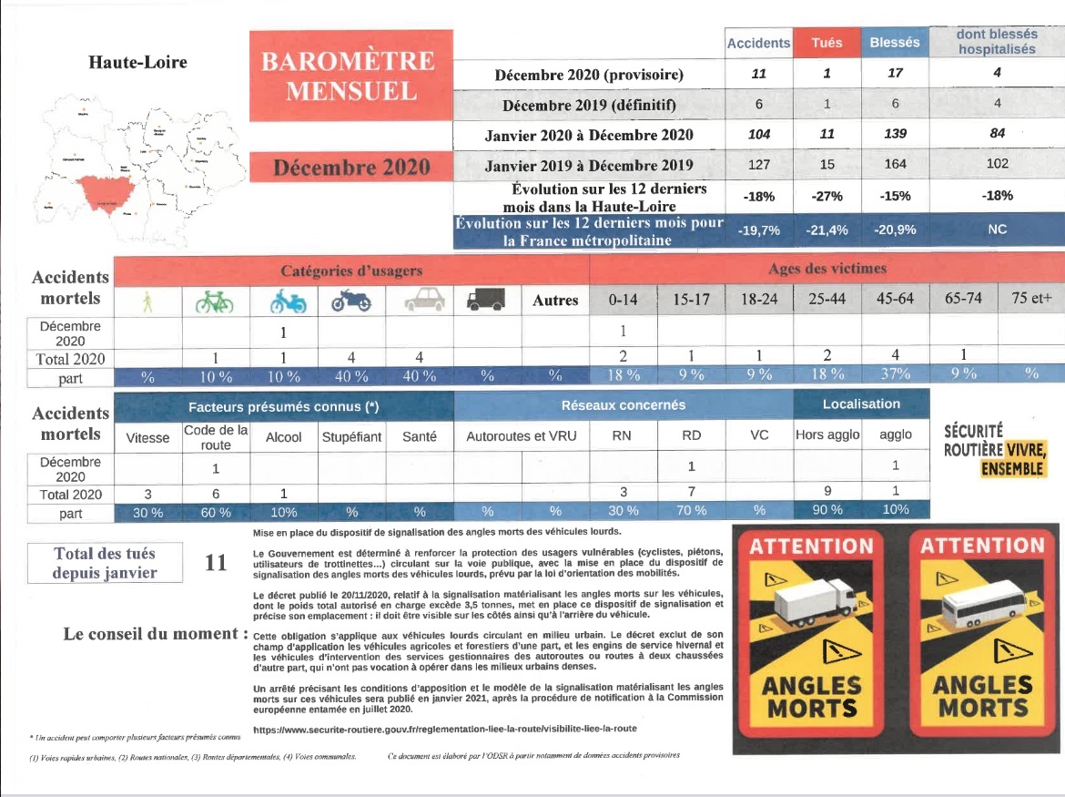
43 - Haute Loire – 11

Slide 24
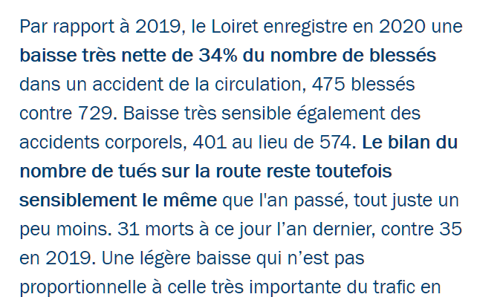
45 – Loiret – 31 -

Slide 25
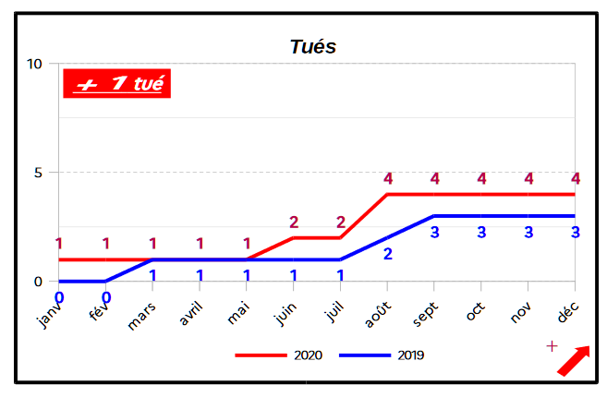
48 – Lozère – 4

Slide 26
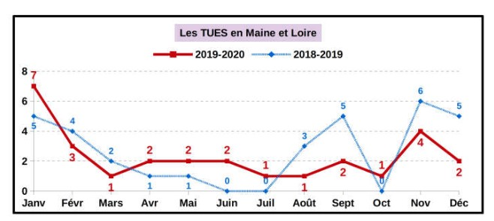
49 - Maine et Loire – 28

Slide 27
52 - Haute Marne – 9

Slide 28
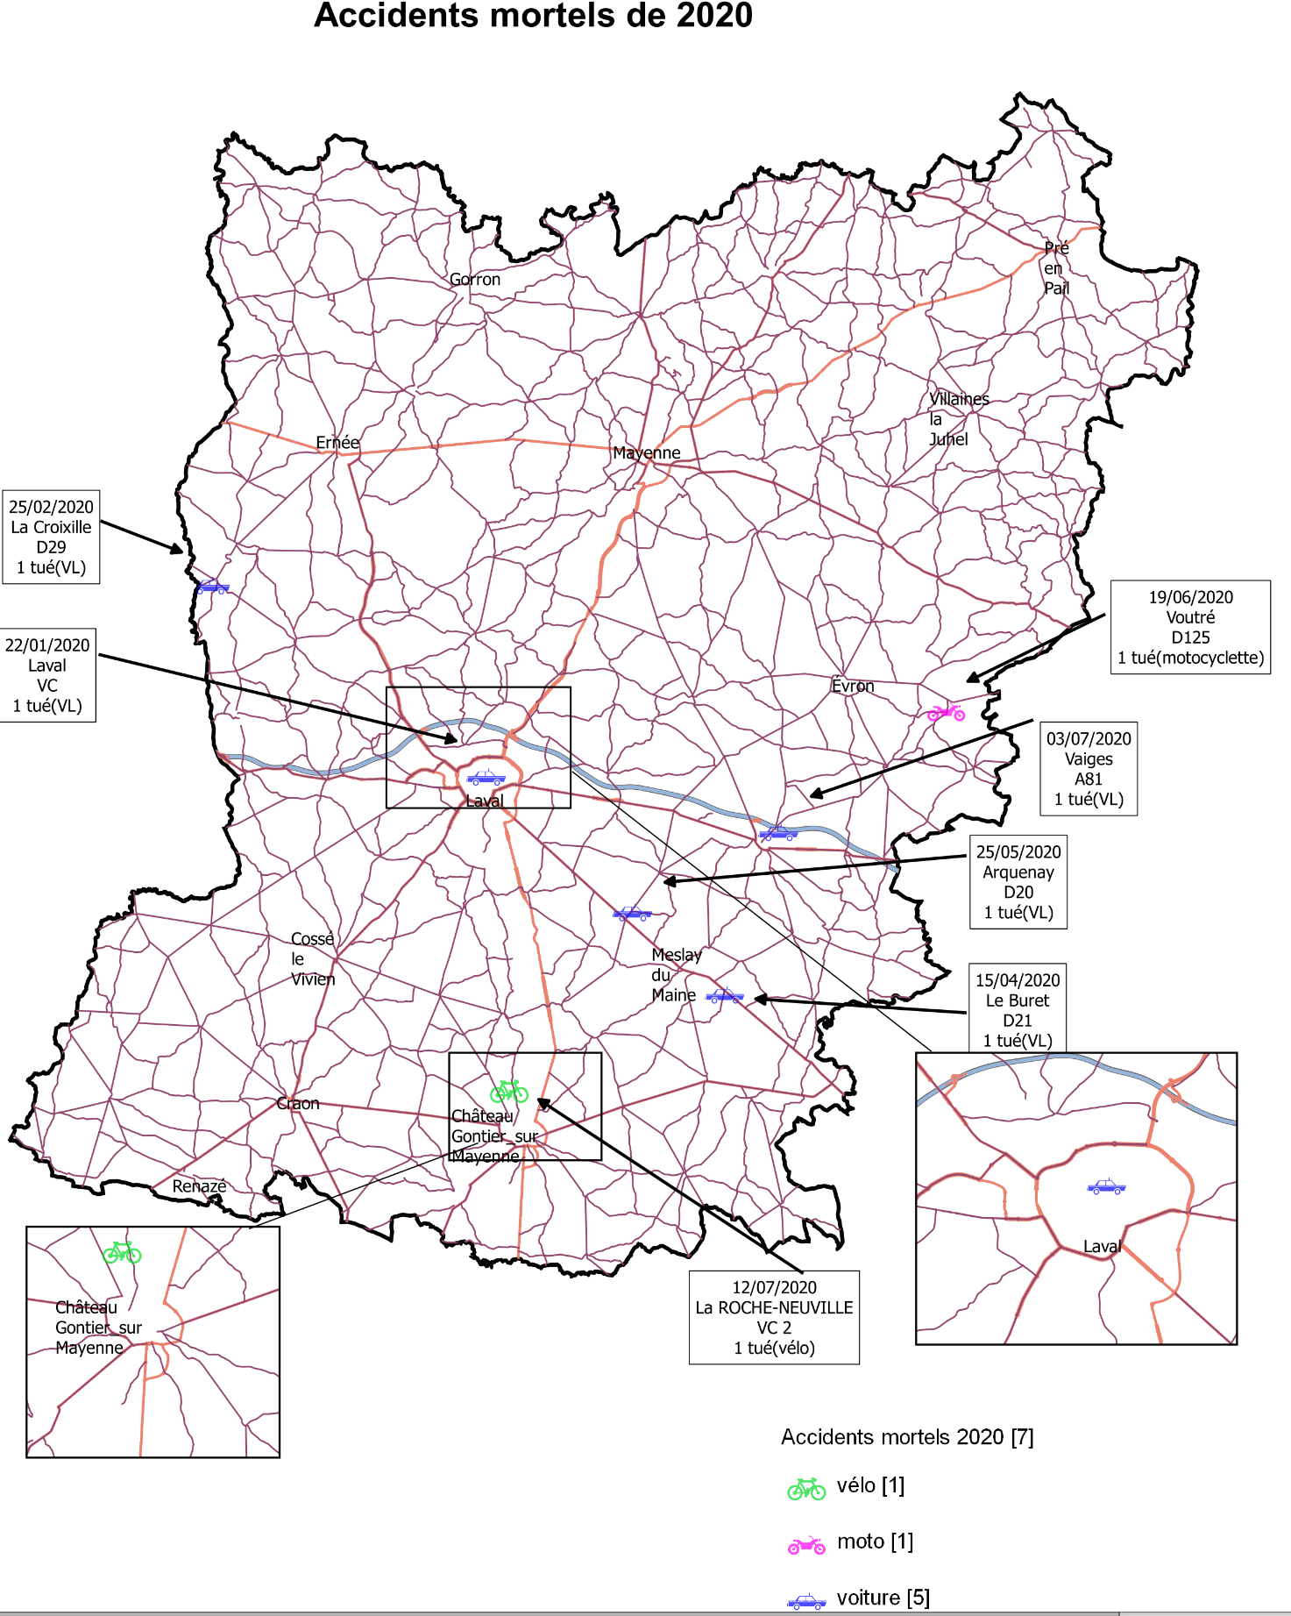
53 - Mayenne (7 en juillet ) – 9 décès le 17 décembre

Slide 29
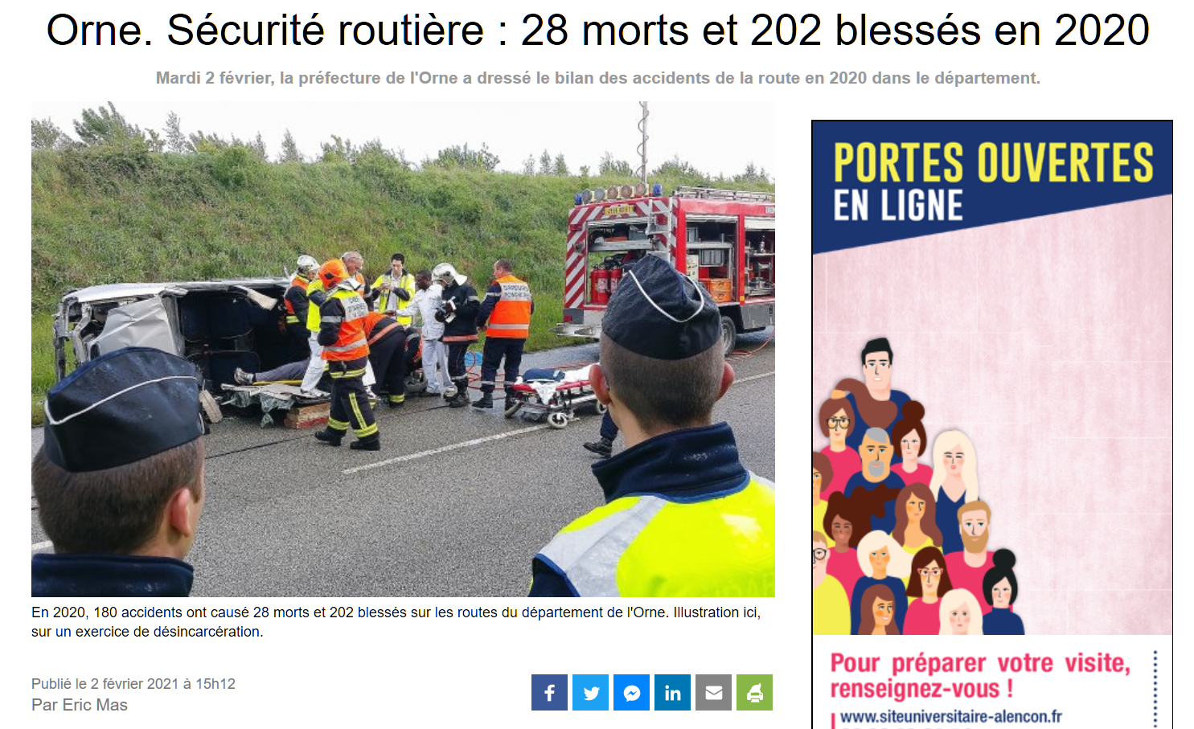
61 – Orne – 28

Slide 30
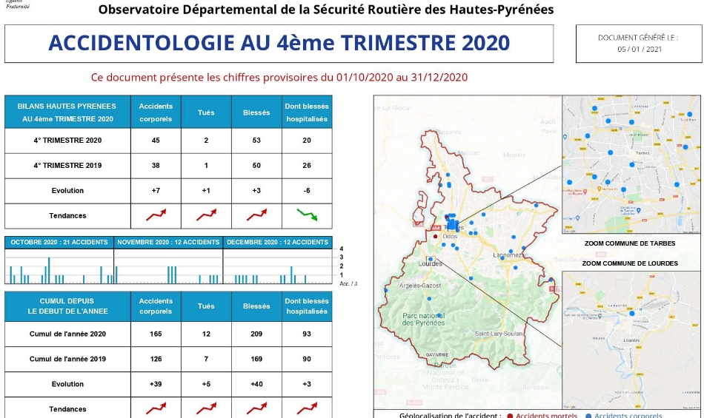
65 - Hautes Pyrénées - 12

Slide 31
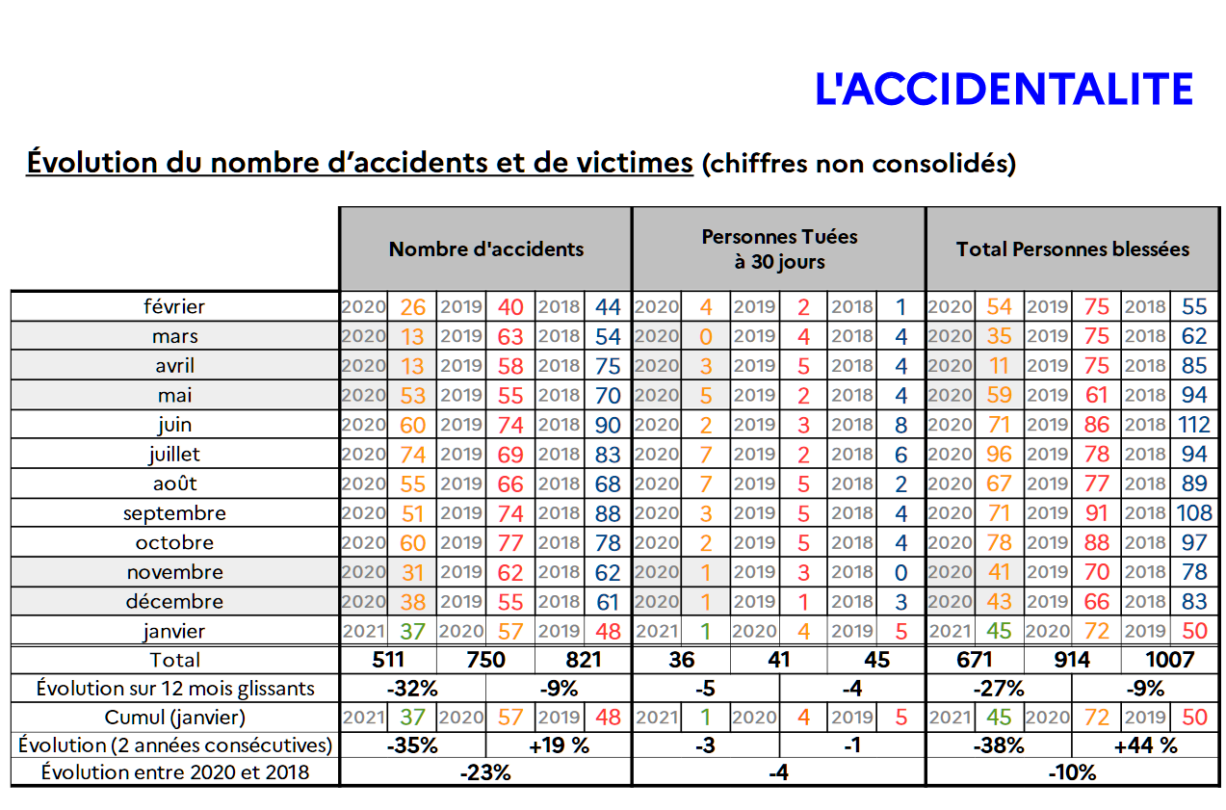
67 - Bas-rhin – 39 – (35 fev à décembre 2020 + 4 en janvier 2020)

Slide 32
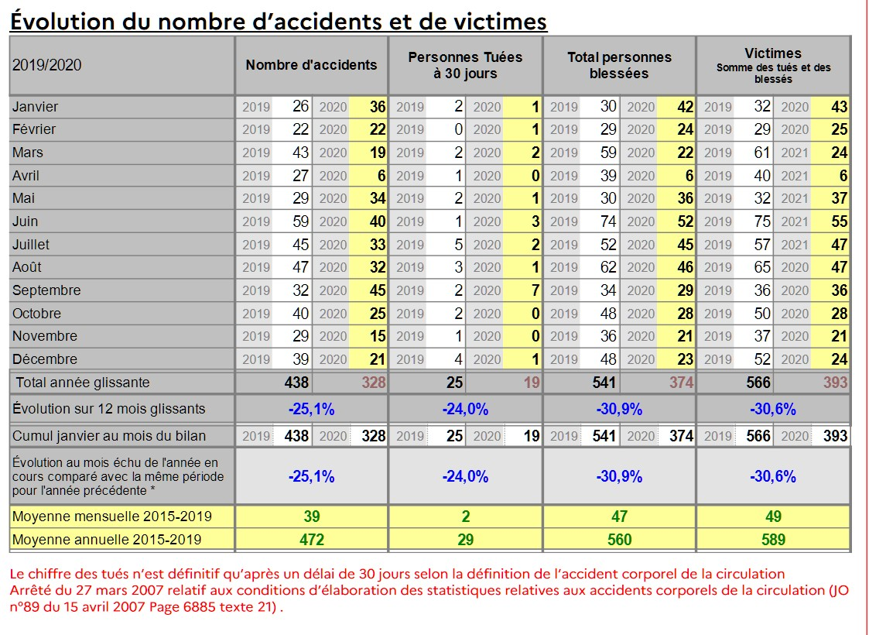
68 - Haut Rhin – 19

Slide 33
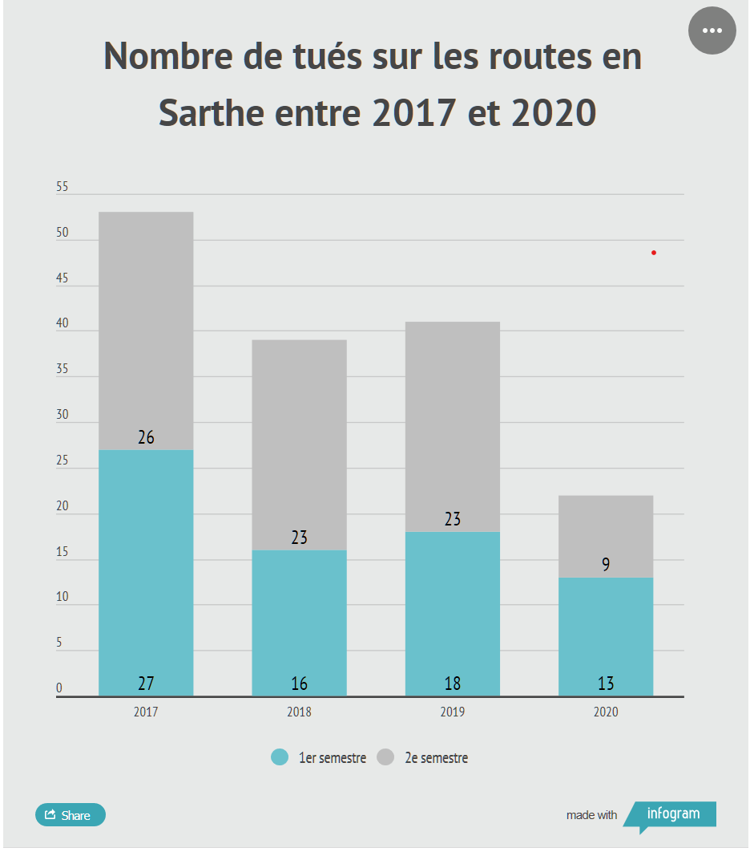
72 – Sarthe – 22

Slide 34
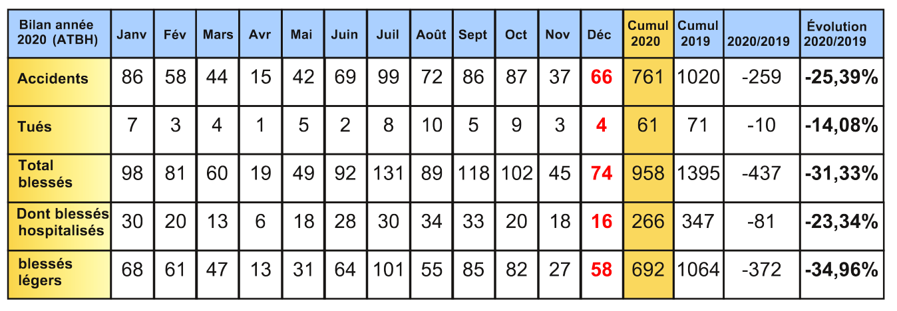
77 - Seine et Marne – 61

Slide 35
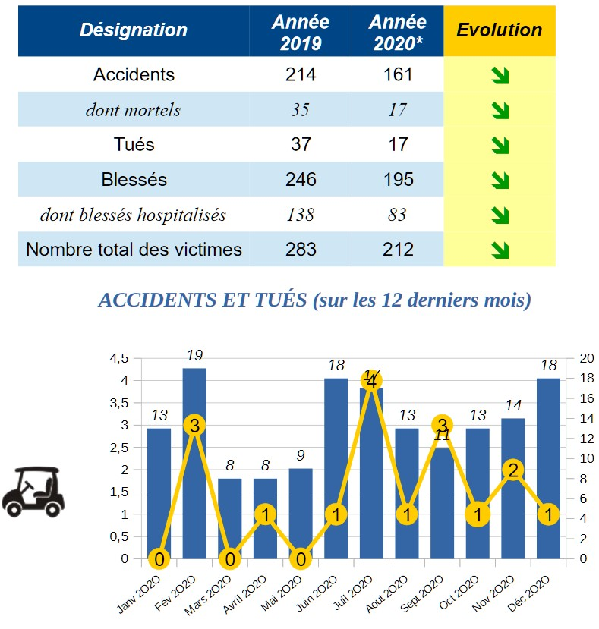
79 - Deux sèvres - 17

Slide 36
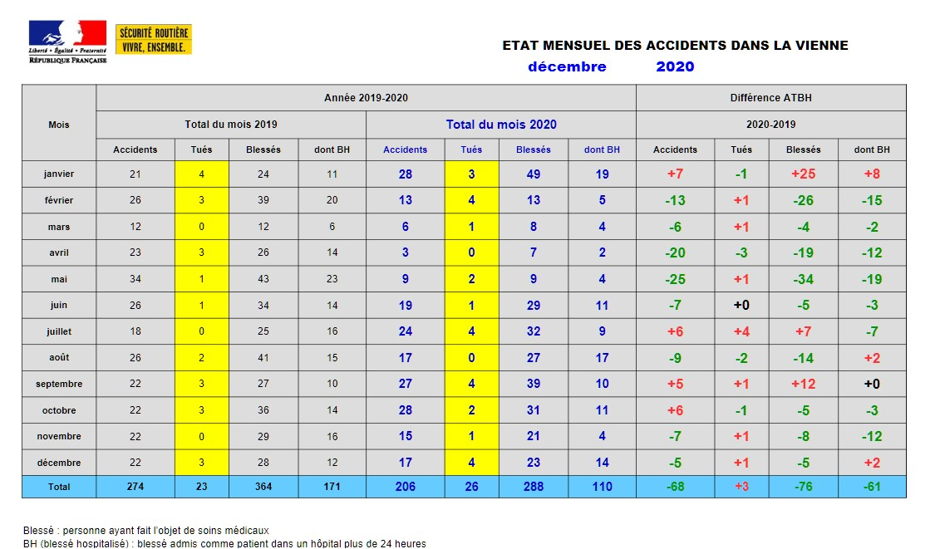
86 – Vienne – 26

Slide 37
Bilan
Il est finalement relativement facile de définir l’accidentalité au niveau départemental en utilisant les productions départementales
Les présentations de l’accidentalité sont très variées et leur qualité exprime l’intérêt pour ce qui demeure la plus importante cause de mortalité des jeunes adultes.
A partir de ces données concernant le nombre de morts sur les routes attribuables aux remontées à la VMA de 90 km/h je vais être en capacité de suivre la croissance de la mortalité de 2020 attribuable au retour à 90 km/h, en tenant compte notamment de la proportion de voies remises à 90 km/h et de la date de ce changement de vitesse maximale.
Ce sera une évaluation en proportion, elle sera plus significative que les valeurs au niveau de chaque département.
L’erreur de Bourgtheroulde de janvier 2019 traduisait une improvisation. C’est au cours de cette réunion qu’Emmanuel Macron a envisagé la limitation de vitesse à 80 km/h, proposant des décisions «plus intelligentes », « mieux acceptables », « plus efficaces ». Ces trois mots n’apportent aucune garantie de qualité d’une décision, ils expriment des velléités :
  Le recours à l’intelligence est une pratique dangereuse si elle est isolée.
  La volonté de prendre des décisions « acceptables » est devenue la forme soft de la démagogie.
  Quand on veut accroître l’efficacité il faut être capable d’expliquer comment.

Slide 38
Quel travail à faire ?
Une fois établie la mortalité par département au cours de l’année 2020, je sais que la fraction des départements qui a fait le choix du retour à 90 a accru son accidentalité.
Le COVI-19 ayant réduit le trafic nous sommes confrontés à l’association de deux facteurs :
  La réduction de l’accidentalité sous l’influence de la réduction du trafic, qui est un effet majeur, mais temporaire, il sera annulé quand nous serons tous vaccinés
  L’accroissement de l’accidentalité dans les départements qui ont autorisé le retour à 90 km/h
Il faut donc évider de se limiter aux nombres et traiter les proportions pour distinguer les interventions de deux facteurs ,
  La proportion attribuable au virus
  La proportion attribuable au président de la République
Il convient maintenant d’obtenir les dates d’accidents mortels par départements au cours de l’année 2020 et le mois de retour à 90, pour évaluer la fraction d’accidentalité imputable au 90.
Ce qui est inacceptable dans cette procédure est le refus ridicule de diffuser les données utiles aux chercheurs qui veulent mettre en évidence le nombre d’usagers qui perdront la vie sous l’influence du retour au 90, qui est par ailleurs producteur de dioxyde de carbone. J’ai achevé la première partie, je vais pouvoir travailler sur la seconde,

